Slide 1
에도 말기
21501820 윤다빈

Slide 2
목차
에도시대 말기
막말(바쿠마츠)
신선조/견회조
메이지 유신

Slide 3
에도시대 말기

Slide 4
◎ 에도시대 말기
정국
대 혼란!
불평등 조약 체결
구미의 여러 나라
문호개방 요구
존왕양이사상
고위간부 암살

Slide 5
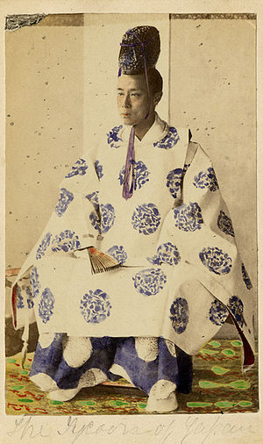
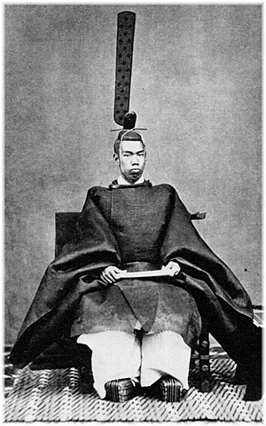
◎ 에도시대 말기
도쿠가와 막부 붕괴
1868년 5월 3일
에도 성 → 메이지 정부군
대정봉환 선언
도쿠가와 요시노부
메이지 천황

Slide 6
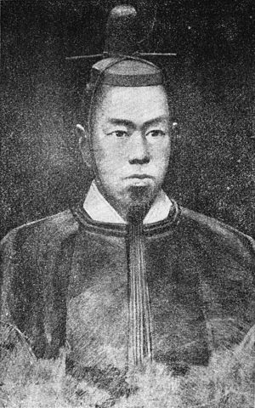
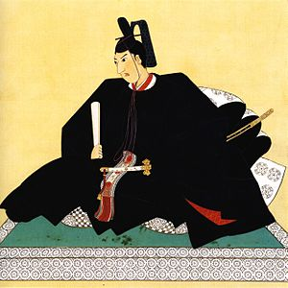
◎ 겐지 시기
전후 : 분큐(文久) 이후 - 게이오(慶応) 이전
시기 : 1864년
천황 : 고메이 천황
쇼군 : 에도 막부의 도쿠가와 이에모치

Slide 7
막말(幕末:바쿠마츠)

Slide 8
◎ 시기 구분
1853년 6월 3일 흑선 내항 ~ 1868년 5월 3일 메이지 정부군이 에도 성에 무혈 입성하여 막부가 붕괴할 때까지의 15년간

Slide 9
혹은 대정봉환, 1869년의 구 막부 군과 메이지 정부군의 전쟁인 하코다테 전투의 종결, 1871년 8월 29일 막번 체제가 완전히 폐지된 폐번치현 등

Slide 10
◎ 시기 사상
막번 체제의 근거를 뒷받침하는 것, 막번 체제를 비판하는 것, 체제를 대신하여 성립될 수 있는 국가상을 모색하는 것
일본 천황과 쇼군의 권위와 권력의 원천에 대해서도 새로운 의미를 부여하려는 시도
존왕양이(尊王攘夷) 사상(왕을 높이고, 오랑캐를 배척한다는 의미)

Slide 11
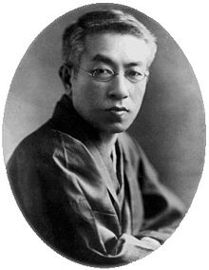
시마자키 도손
장편 소설
<새벽이 오기 전>
(夜明け前) 편찬

Slide 12
신선조 / 견회조

Slide 13
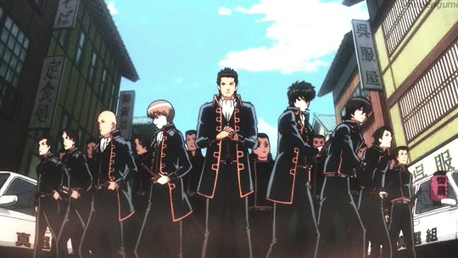
◎ 신선조(신센구미新選組)
막부를 철저히 보호하는 치안 및 준군사조직, 주로 교토지역의 치안을 담당하는 것이 목적
쇼군 호위를 명목으로 한 로시구미(浪士組)가 그 유래

Slide 14
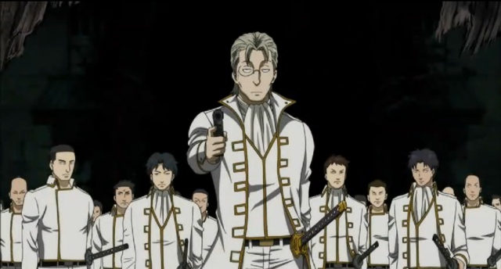
◎ 견회조(미마와리구미見廻組)
1864년 에도 막부에 의해 마츠다이라 카타모리(松平容保)의 밑에 교토 견회역(京都見廻役)을 세움
마이다 히로타카(蒔田広孝)와 마츠다이라 야스마사(松平康正)를 여기에 임명, 이들 밑으로 200여명을 조직함으로서 형성

Slide 15
◎ 견회조(미마와리구미見廻組)
소속 멤버들 출신이 신센구미와는 달리 무사 집안의 자제들
미마와리구미 : 니조 성 등의 중심지/신센구미 : 기온(祗園) 등 서민들이 많은 주변 거리들을 순찰

Slide 16
메이지유신(明治維新)

Slide 17
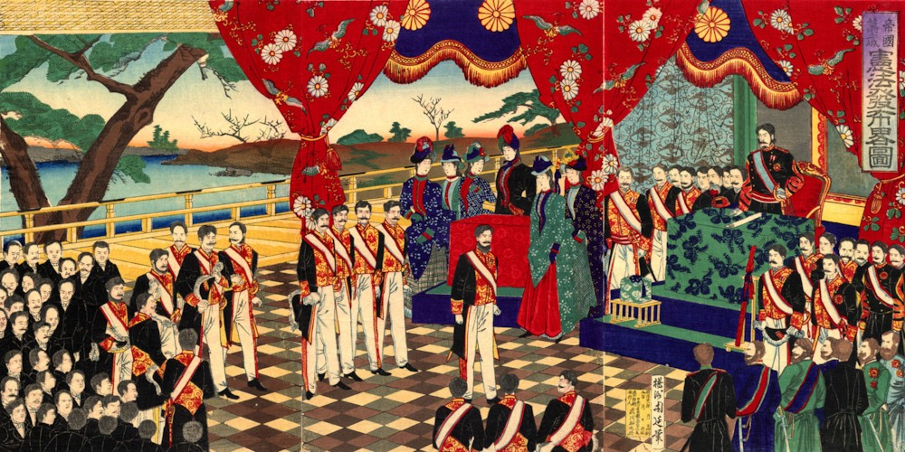
◎ 메이지 유신
일본의 기존 정치, 경제, 사회를 서구식으로 갈아엎은 혁명
19세기 말 쿠로후네 사건으로 조약을 체결 → 막부 타도 세력 + 왕정 복고 세력에 =>막부가 붕괴(1867년 대정봉환) 덴노 중심의 국가로 복고된 대사건
개시 시기 : 메이지 연호가 시작된 1868년

Slide 18
감사합니다

